Slide 2
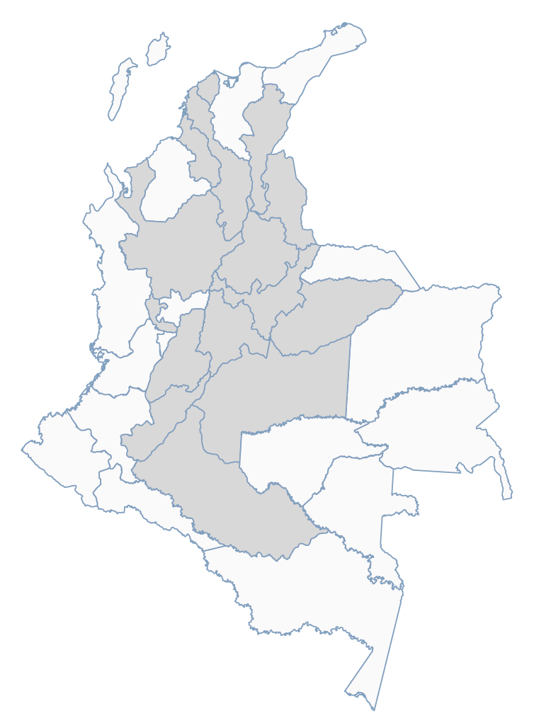
Experiencias significativas 2020-2

Slide 3
Identificación
FORTALECIMIENTO DEL CONVENIO ESE ISABU – TECNOLÓGICA FITEC, EN ATENCIÓN PRIMARIA EN SALUD

Slide 4
Motivaciones
Fortalecer el uso de la Educación Virtual
Fortalecer los proyectos dirigidos a la comunidad en el área de Atención Primaria en Salud a través de nuevas herramientas digitales
Afianzar el sentido de pertenencia institucional de los estudiantes.
Dar a conocer la Tecnológica Fitec a la población adscrita a la ESE - ISABU

Slide 5
Objetivos
Describir las ventajas de la Educación virtual y el uso de las nuevas tecnologías, en el desarrollo de los proyectos integradores de los programas de salud.
Fortalecer el Convenio Ese- Isabú desarrollando proyectos de Caracterización – Humanización y Prevención del Covid en la población afiliada
Promocionar los programas académicos de la Tecnológica Fitec a la población adscrita a la ESE - ISABU

Slide 6
Referentes
Utilizar la tecnología a nuestro beneficio para adquirir conocimiento es lo que se debe procurar en esta nueva era digital.

Slide 7
Impacto
Fortalecer los proyectos dirigidos a la comunidad y la participación de los estudiantes en Administración en Servicios de Salud, modalidad virtual, en el semillero de investigación y proyectos integradores.
Generar una estrategia de publicidad sobre la TECNOLÓGICA FITEC usando como soporte los convenios académicos con la ESE ISABU.

Slide 8
Metodología
1- Participación de los estudiantes en las actividades programadas en los módulos de proyecto integrador asociadas al trabajo en proyección social
2- Desarrollo y divulgación de paginas web por las redes sociales brindando estrategias de prevención.
3- Socialización programas Tecnológica Fitec.

Slide 10
USUARIOS

Slide 11
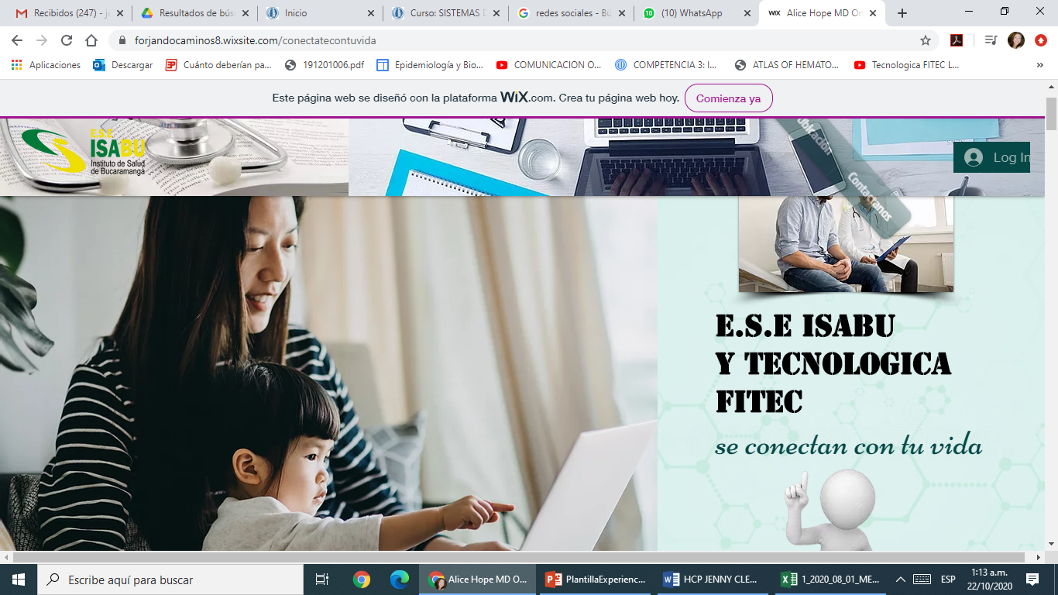
Evidencias recolectadas
https://forjandocaminos8.wixsite.com/conectatecontuvida
Estudiantes : Angy Carvajal - Cindy Ortega

Slide 12
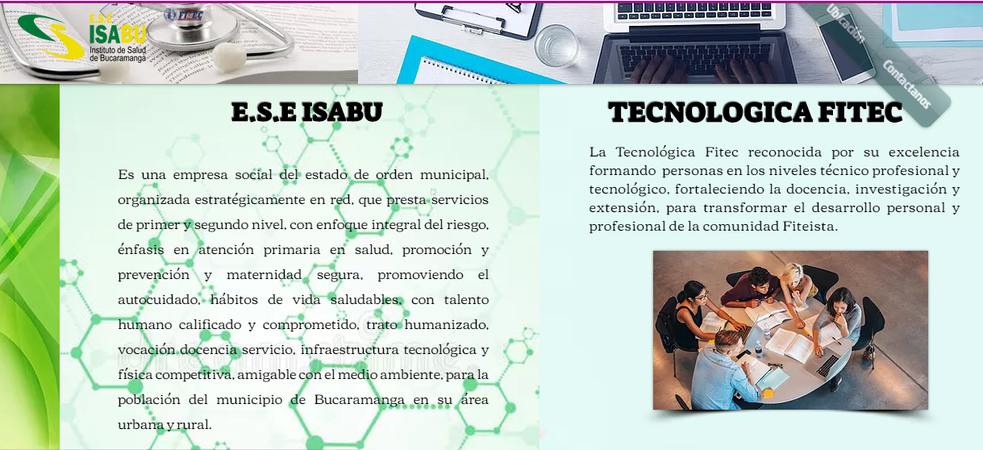

Slide 13
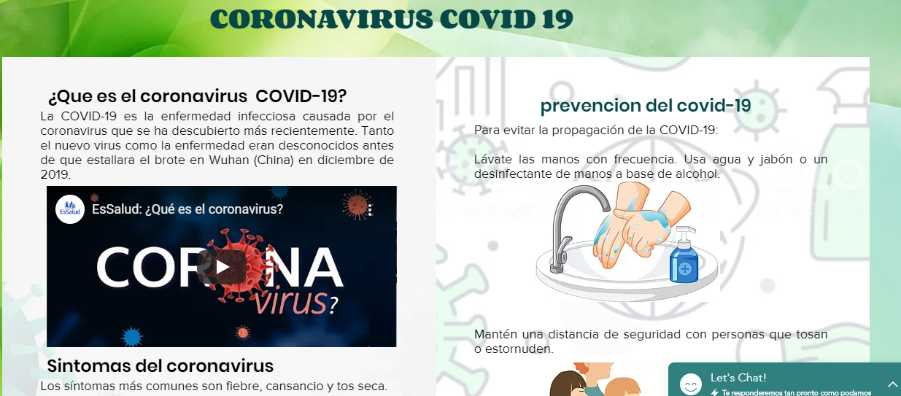

Slide 14
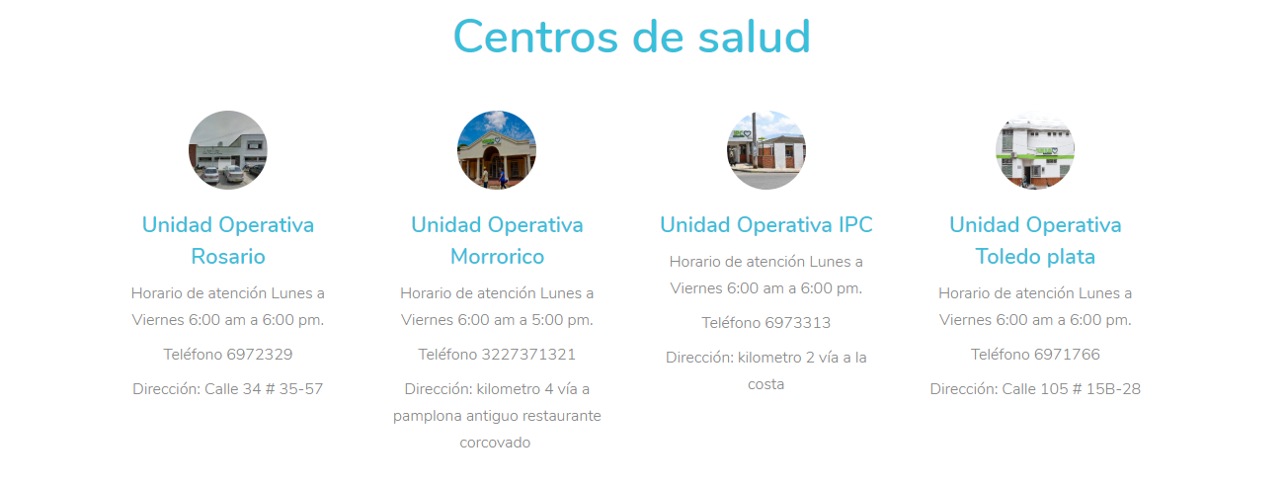
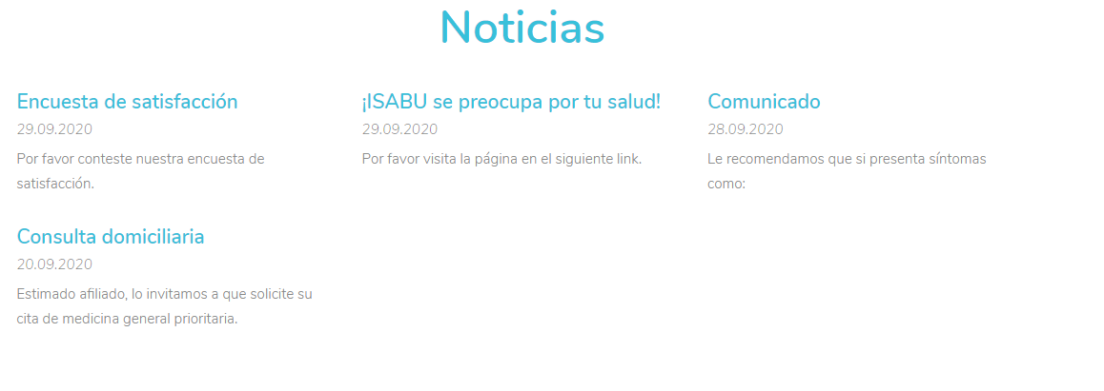
https://proyecto-humanizacion.webnode.com.co/
Estudiantes : Milder Ortiz – Adriana Gisela Suarez – Luisa Fernanda Torres

Slide 15
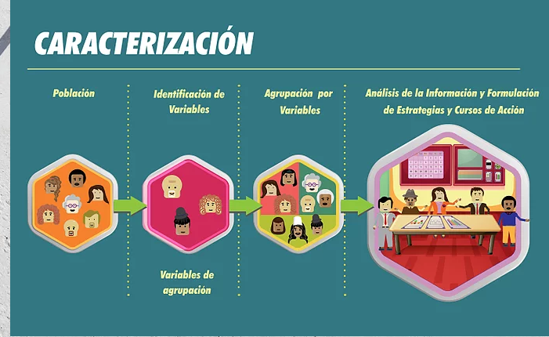
https://jonathansuribe011.wixsite.com/caracterizacionisabu
Estudiantes : Jhonatan Uribe – Sindy Palacio

Slide 16
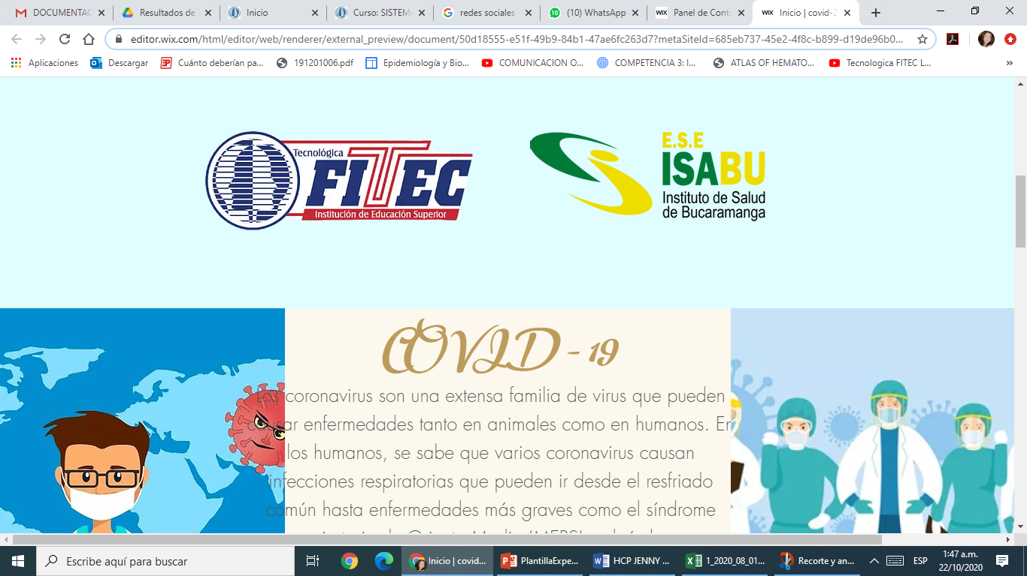
Estudiantes : Yuri Mantilla – Amelia Ortiz

Slide 17
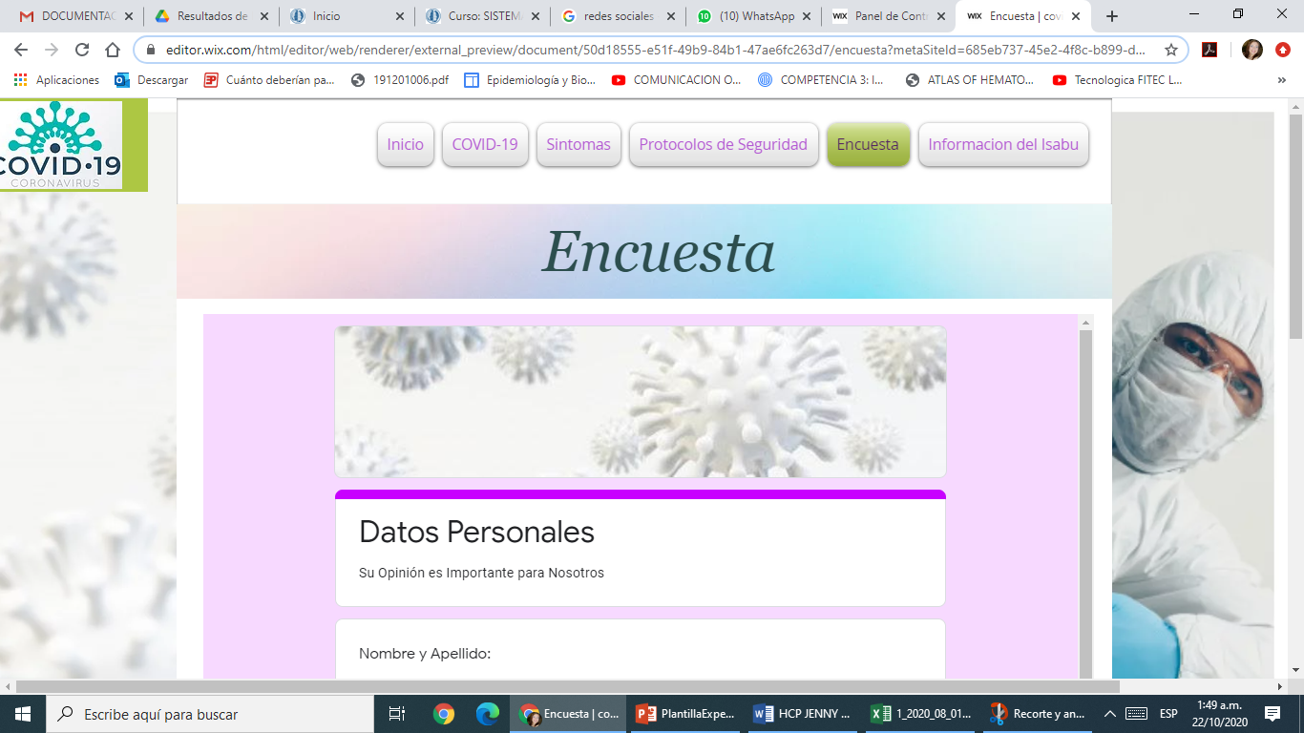
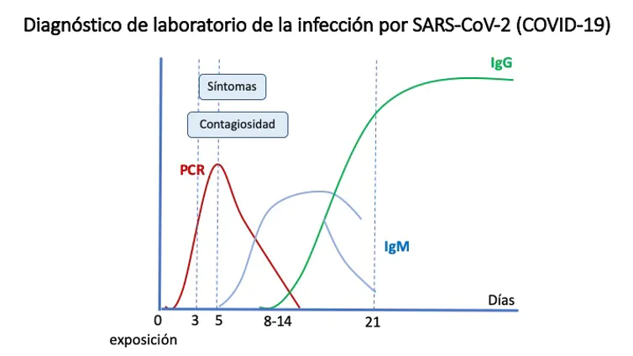
CUANDO , CÓMO Y CUÁL PRUEBA DEBES HACERTE PARA SABER SI TIENES COVID – 19

Slide 18
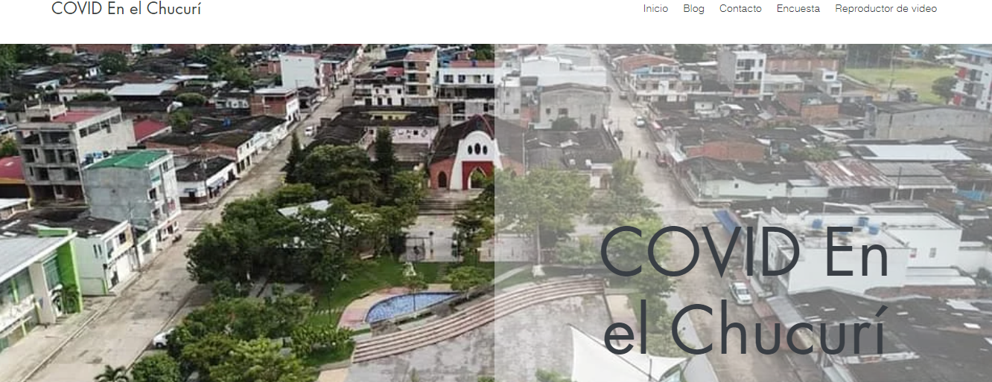
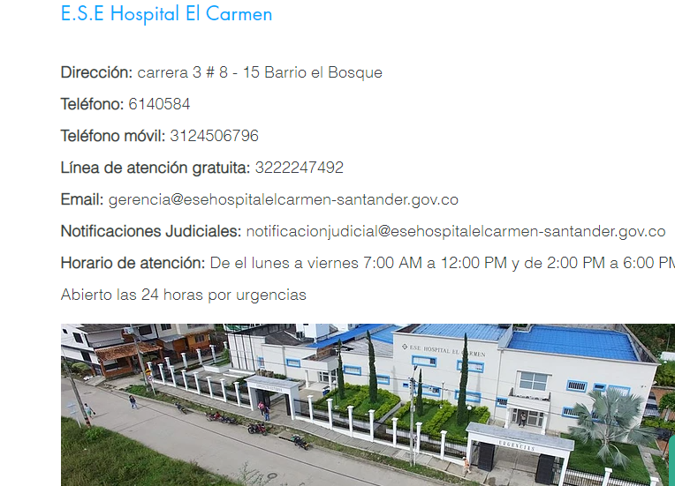
https://forjandocaminos8.wixsite.com/covidenelchucuri
Estudiantes : Lizeth Vega

Slide 19
Referencias bibliográficas
WHO-China Joint Mission on Coronavirus Disease 2019 (COVID-19), ed. (28 de febrero de 2020). «Report of the WHO-China Joint Mission on Coronavirus Disease 2019 (COVID-19)» (en inglés). pp. 11-12. Archivado desde el original el 28 de febrero de 2020. Consultado el 23 de marzo de 2020.
↑ «Enfermedad por nuevo coronavirus, COVID-19. Información para la ciudadanía. ¿Qué puedo hacer para protegerme del nuevo coronavirus y otros virus respiratorios?». Ministerio de Sanidad (España). Archivado desde el original el 10 de marzo de 2020. Consultado el 4 de marzo de 2020.
↑ Crisis del COVID-19: sobre la escritura de coronavirus Real Academia Española, 2020

Slide 20
GRACIAS
Calle 58 # 32-16
Bucaramanga / Santander
Tel: (7) 6431301
www.fitec.edu.co

